Slide 1


Dynamika vyplavování pesticidních látek v povodí Čechtického potoka
Mgr. Jakub Dobiáš a kol.
Řešeno v rámci projektu TAČR, č. TA04021527
Notes:
1

Slide 2

Monitoring – diskrétní vs. kontinuální
Laboratotoře PVL: 20 (10) let monitoring pesticidů a jejich metabolitů (jednotky ~ cca 250 analytů)
v rámci provozního monitoringu sledováno 100 – 120 profilů s různou frekvencí 1-2x měs., 1-2x ročně
v datových řadách jsou časté koncentrační rozdíly, vzorkování nepostihne:
              hydrologickou situaci
              dynamiku vyplavování
              schéma užívání pesticidních látek
Co se děje, když jsme doma?
2014-2017 TAČR: Dynamika zátěže vod přípravky na ochranu rostlin
 2012 stanice a kontinuální vzorkování (dnes již běžné, ale náročné)
Notes:
2

Slide 3
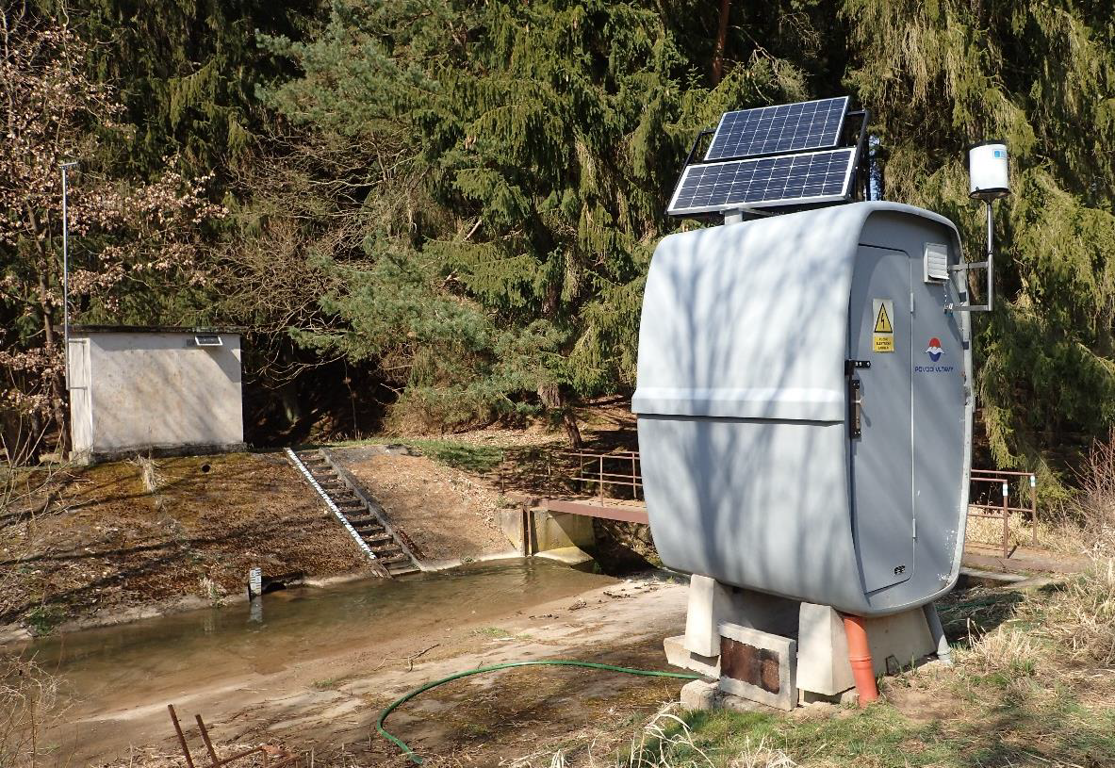
Kontinuální vzorkovací stanice – Čechtický potok:
odvodňuje zemědělskou oblast, je blízko hráze
měření průtoku, online přenos, autonomní napájení, srážkoměr, měření průtoku, zákalu a vodivosti
kontinuální slévané vzorky (14 dní) a bodové vzorky z hydrologických událostí (závislost na Q)
Výstupy:
roční bilance, sezónní odnosy (jaro)
koncentrační dynamika během S-O epizody
částečně víme co měřit
Notes:
3

Slide 4

Problematika monitoringu:
Situace podobná dopingu ve sportu, kdy „dopující“ jsou z hlediska možností vždy o krok napřed
- ekonomicky (větší finanční možnosti)
- zájmově (produkce nejenom potravin vs. stav půdy a povrchových a podzemních vod)
Notes:
4

Slide 5
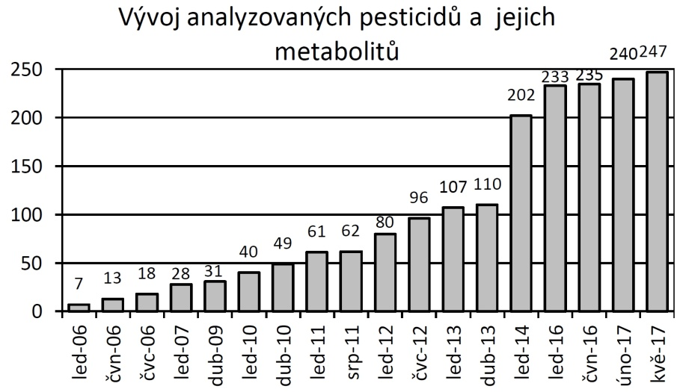
Problematika monitoringu
znalost povodí, zdrojů znečištění, přehled o pěstovaných plodinách a aplikovaných látkách (spolupráce)
znalost metabolizace rodičovských látek
výskyt pouze během S-O epizod
Nárůst měřených pesticidních látek a jejich metabolitů VHL Povodí Vltavy
Notes:
5

Slide 6
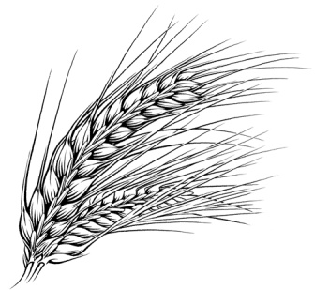
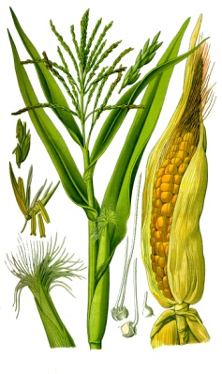
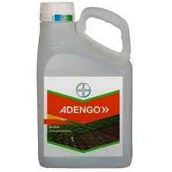
Dynamika vyplavování: Výsledky
2016 – pod / průměrné srážky (Q _{prům 4-11/2016}=63,5l/s) ale ve srovnání s 2015 (54,5 l/s) poskytl zajímavější výsledky
Nejvyšší koncentrace ve slévaných kontinuálních vzorcích:
  metazachlor ESA (2840 ng/l)
  linuron (1270 ng/l)
  bentazon (860 ng/l)
Nejvyšší koncentrace naměřené během srážko-odtokových epizod:
  cyprosulfamid (5900 ng/l)
  linuron (9540 ng/l)
  bentazon (4500 ng/l)
  isoxaflutole (3500 ng/l)
  thiencarbazone-methyl (2800 ng/l)
Notes:
6

Slide 7
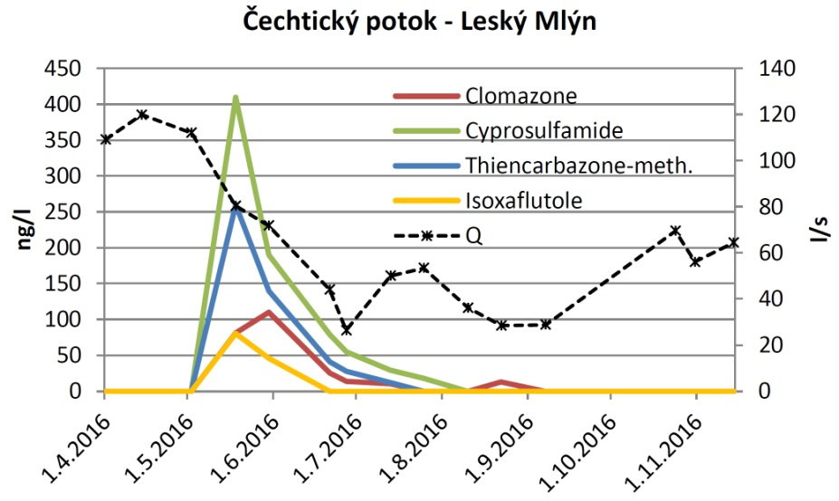
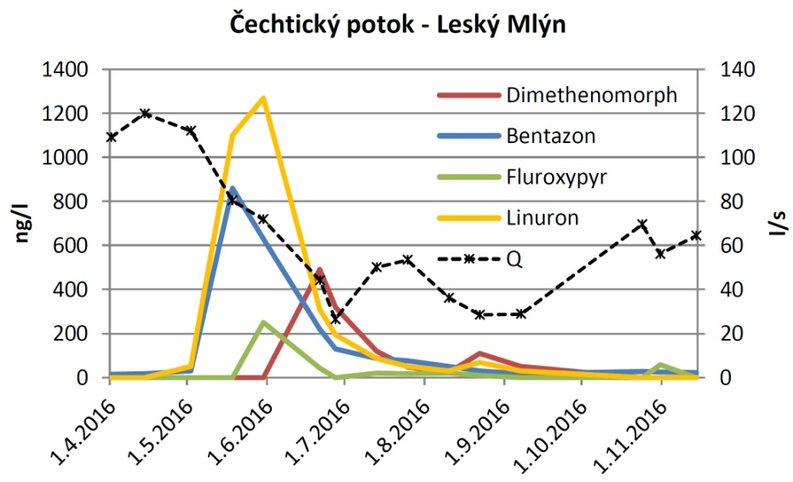
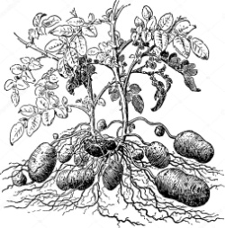
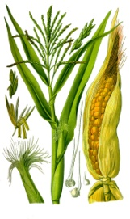
Dynamika vyplavování
Výsledky kontinuálního monitoringu
Koncentrace ovlivněna: vyšším průtokem a jarní, či pozdní aplikace pesticidů
Nejvyšší koncentrace herbicidů a fungicidů na jaře, později nedetekovány nebo v řádově nižších koncentracích X kontinuální monitoring Úhlavy
  Překryv maximálních koncentrací: např. 3 účinné složky Adenga
  Aplikace v jiném období: bentazon vs. dimethenomorph – později – plísňová onemocnění - sucho
  Dlouhá doba detekce např. linuron účinkuje na povrchu rostlin i v kořenovém systému – postupné vyplavování
Notes:
7

Slide 8
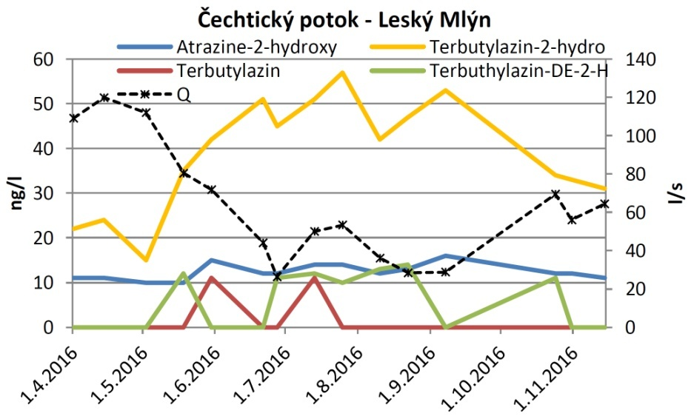
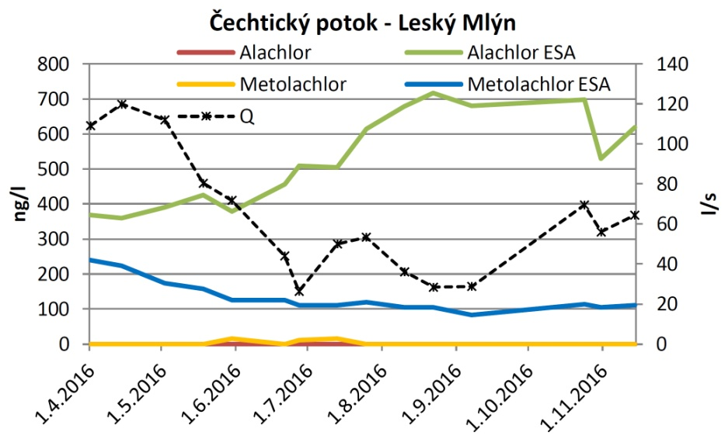
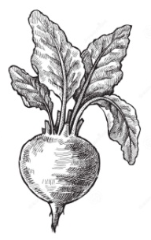
Dynamika vyplavování
Výsledky kontinuálního monitoringu
Zachycené účinné látky a jejich metabolity korespodují s pěstovanými plodinami v povodí
  Pšenice (29 % 2015, 23 % 2016)
  Kukuřice (19 % 2015 i 2016)
  Řepka (11 % a 10 %)
  Brambory (5 % a 10 %)
  Výskyt metabolitů po celou dobu sledování: častější aplikace rodičovské látky a/nebo vysoká persistence metabolitů v půdě a vodě
  Chloridazon: nestabilní - nedetekován, metabolity ch. desphenyl a ch. methyl-desphenyl: stabilní – detekovány ve směsných vzorcích vždy, podobně metolachlor a metazachlor
  Terbutylazin – náhrada Adengem
  Alachlor: (2008 zakázán), metabolit (forma ESA) stabilní  hydrologie nebo nepovolená aplikace
Notes:
8

Slide 9
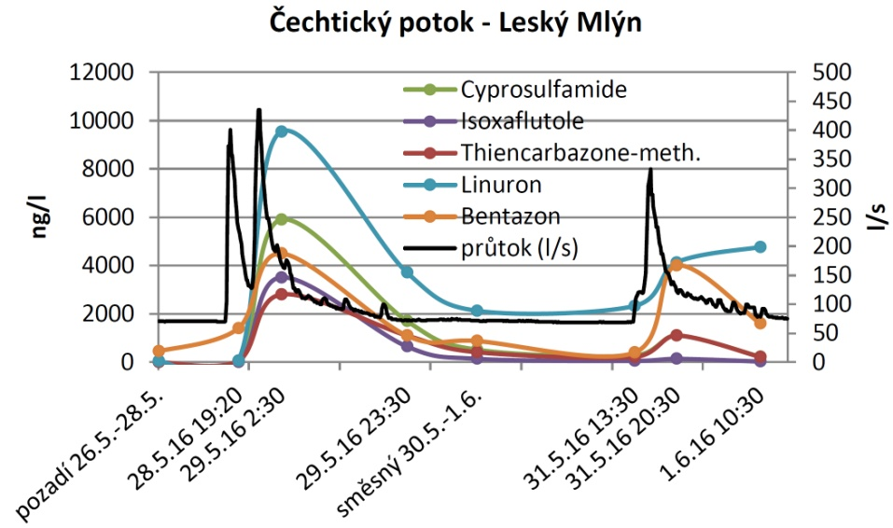
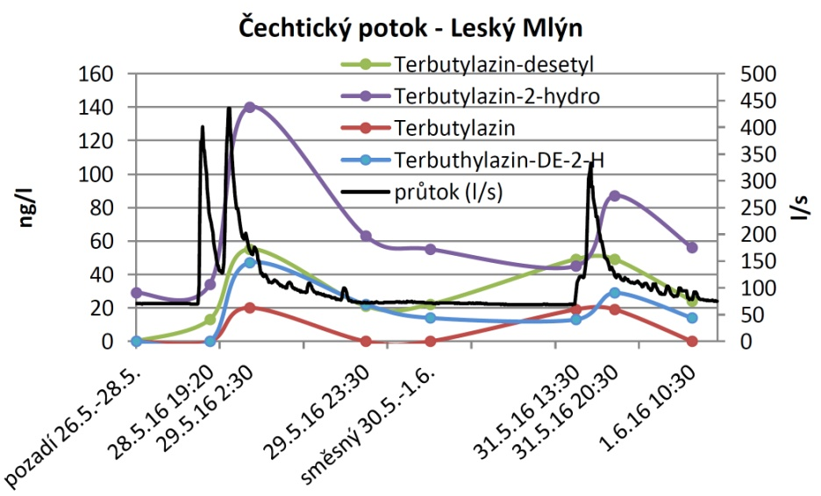

Dynamika vyplavování
Výsledky hydrologických událostí
Během let 2016-2017 zachyceno cca 11 událostí
  jarní epizoda složená ze dvou srážek (28.5.-1.6.2016)
  srážky vydatné s rychlým nástupem  povrchový odtok (zpoždění 9 hodin)
  mírné srážky (podpovrchový odtok – „tlačení cizorodých látek před sebou“
Převážná většina látek reaguje na zvýšení Q prudkým zvýšením koncentrace
  Koncentrace se během S-O epizod zvýší rychle a řádově (na 100-1000-10 000 ng/l)
  terbutylazin a metabolity: stejný průběh
  Adengo - složení:
    isoxaflutole 49 %
    cyprosulfamide 32 %
    thiencarbazone-meth. 19 %
Notes:
9

Slide 10
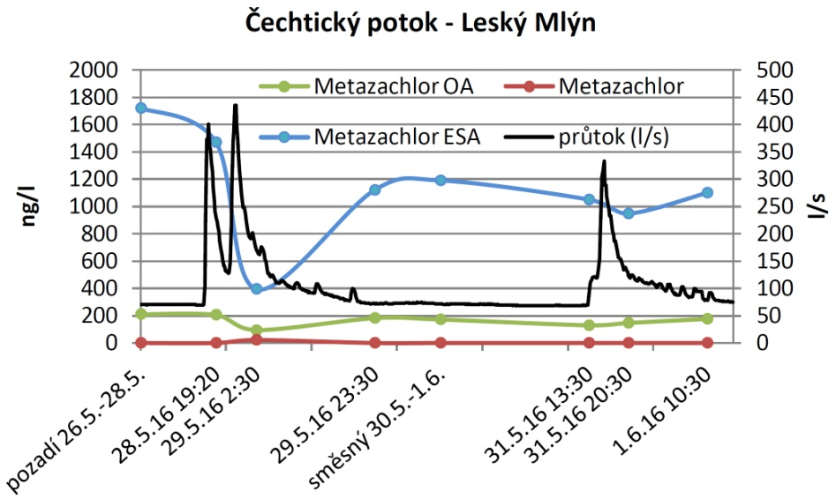
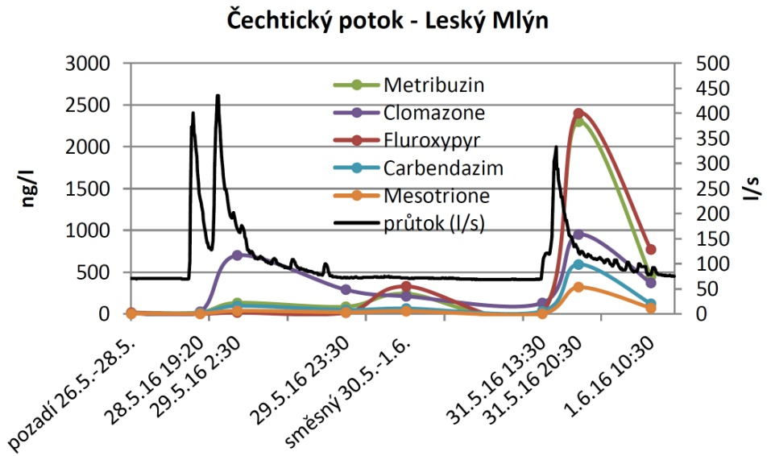

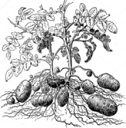
Rozdílná dynamika vyplavování
Výsledky hydrologických událostí
Většina metabolitů chloracetanilidových pesticidů reagovala na zvýšení Q snížením koncentrací
  metazachlor OA, ESA, alachlor ESA, acetochlor ESA, metolachlor ESA
  vysoká persistence v půdě (v kontinuálních vzorcích jsou měřitelné celou sezonu)
  starší aplikace  při epizodě jsou koncentrace „nařeďovány“
Rozdílná dynamika vyplavování během dvou srážek
  konc. fluroxypyru, mesotrionu a metribuzinu, se zvýšily až při druhé srážce
  aplikace v povodí po prvním dešti?
Notes:
10

Slide 11
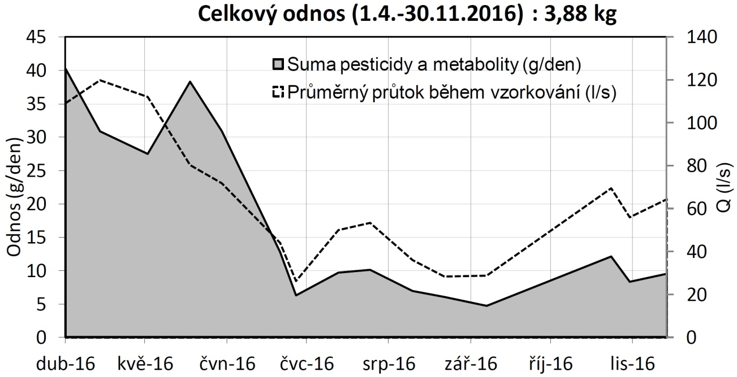
Látková bilance
období 4-11/2016, epizody součástí slévaných vzorků
3,88 kg (Q_{prům} = 64 l/s)
nejvíce na jaře a na podzim (Q, aplikace na půdu)
je to málo? záleží, co všechno měříme…
  12.8.2017 Pethoxamid – 20 000 ng/l - řepka
  4.9.2017 Metazachlor – 6000 ng/l – řepka, Blažejovický potok
Notes:
11

Slide 12
Závěrem
kontinuální vzorkování přináší přesné výsledky množství pesticidů a jejich metabolitů
odnosy pesticidů většinou korelují s průtokem positivně, metabolity však často i negativně (hydrologické podmínky, období aplikace)
dynamický vývoj v užívání pesticidů vede k obtížné identifikaci a stanovení nových látek v půdě/vodě
správci toků musí neustále zavádět nové analyty, z principu mají zpoždění
koncentrace látek se během SO epizod mění v řádu desítek minut a to až 1000 – 10 000 x
běžný monitoring tuto dynamiku nepodchytí
Ucelená národní databáze o spotřebě na půdní blok
Notes:
12

Slide 13
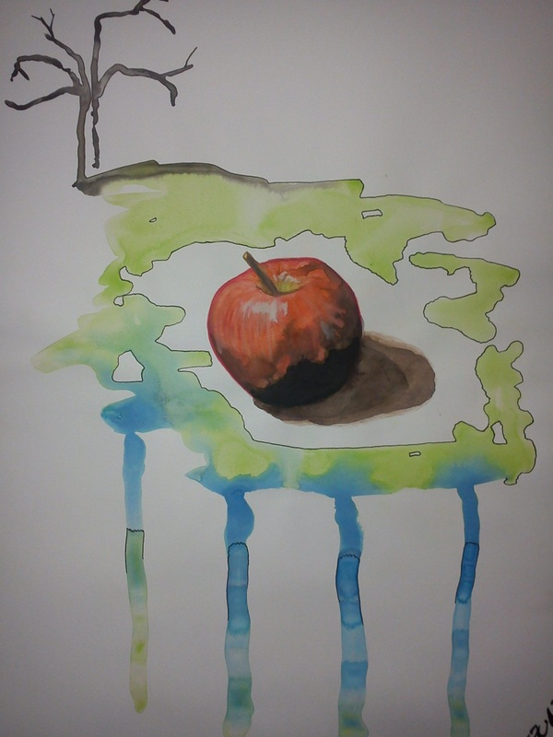
Díky za pozornost
jakub.dobias@pvl.cz

